Slide 1
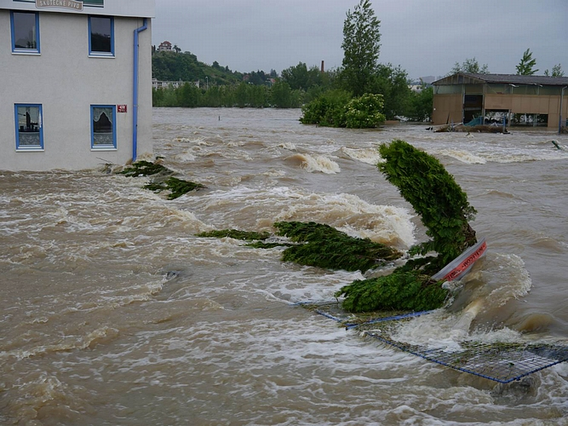
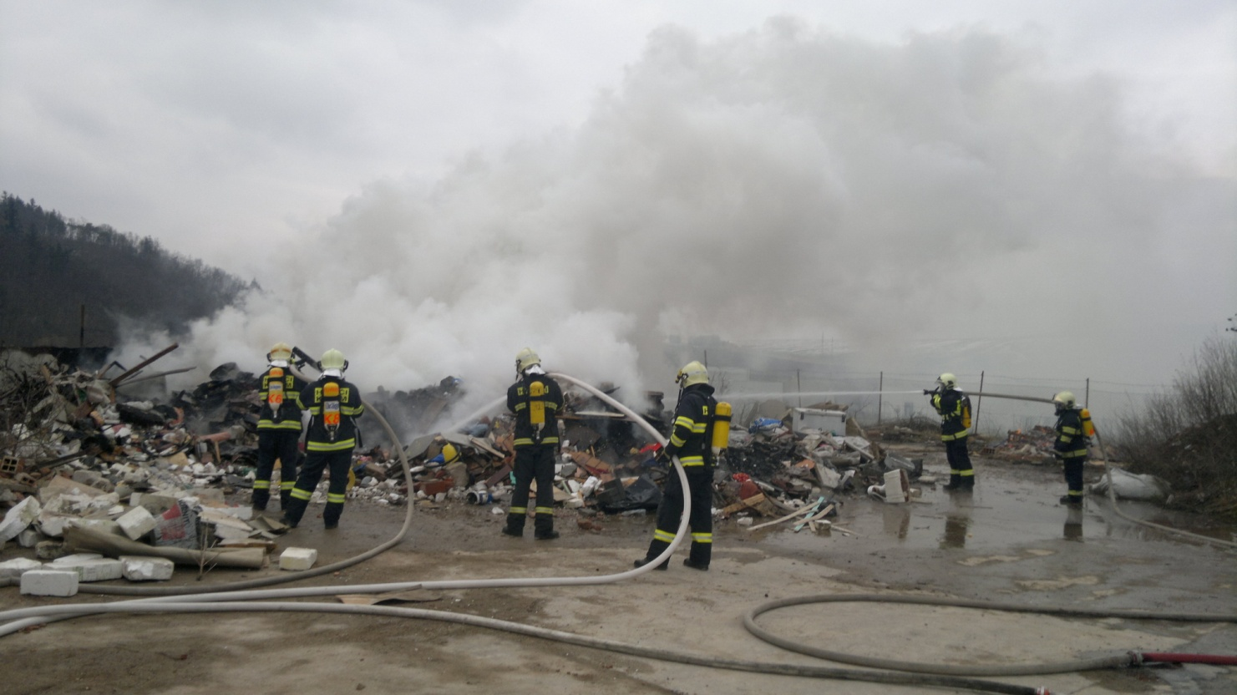
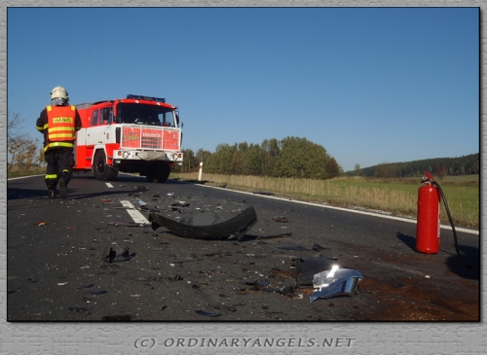
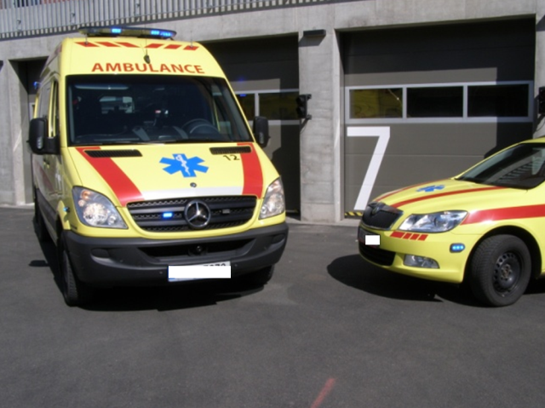
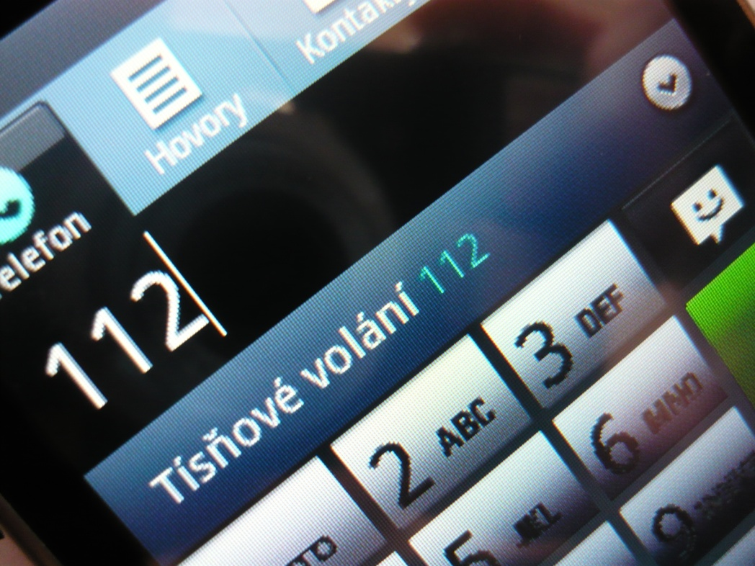
Ochrana člověka za mimořádných událostí
Zuzana Coufalová
Mgr. Radim Slaný

Slide 2
mimořádné události: „Škodlivé působení sil a jevů vyvolaných činností člověka, přírodními vlivy, a také haváriemi, které ohrožují život, zdraví, majetek nebo životní prostředí a vyžadují provedení záchranných a likvidačních prací.“ (Martínek, 2003)
sněhové laviny, požáry, zemětřesení, krupobití, tornáda, únik nebezpečných látek…
rozvíjení znalosti ochrany obyvatelstva v široké veřejnosti

Slide 3
Klasifikace mimořádných událostí
Rozdělení podle způsobu vzniku:
živelné pohromy
havárie
ostatní události

Slide 4
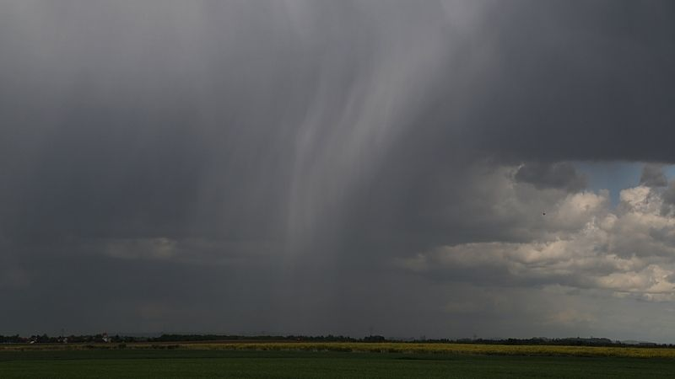
1. Živelné pohromy
Řadíme sem:
povodně a zátopy
zemětřesení
velký sesuv půdy
sopečný výbuch
orkán a tornádo
extrémní chlad a teplo
pád meteoritu
velký lesní požár
způsobené přírodními silami, ale mnohdy s dopomocí člověka!

Slide 5
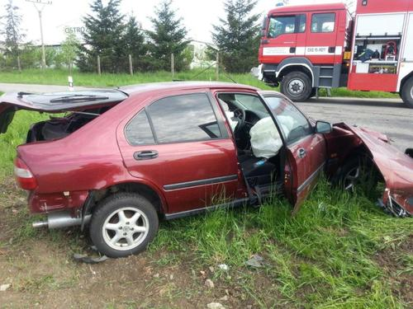
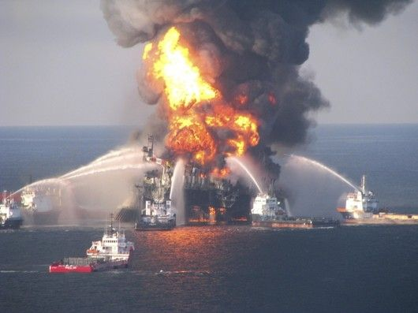
2. Havárie
Řadíme sem:
radiační havárie
havárie v chem. provozu
ropné havárie
dopravní nehody
zřícení domu
způsobené činností člověka

Slide 6
3. Ostatní události
Řadíme sem:
teroristické útoky
sabotáže
žhářství
způsobené činností člověka s úmyslem ničit majetek a ohrožovat životy nebo zdraví!

Slide 7
Integrovaný záchranný systém (IZS)
vytvořen z důvodu usnadnění spolupráce jednotlivých záchranných složek na místech zásahů
Jedná se o „efektivní systém vazeb, pravidel spolupráce a koordinace záchranných a bezpečnostních složek, orgánů státní správy a samosprávy, fyzických a právnických osob při společném provádění záchranných a likvidačních prací a přípravě na mimořádné události.“
(HZS ČR, [online] 2010)

Slide 8
Hlavní složky IZS
Hasičský záchranný sbor ČR
Zdravotnické záchranné služby
Policie ČR
jednotky požární ochrany zařazené do plošného pokrytí kraje jednotkami požární ochrany

Slide 9
Vedlejší složky IZS
obecní policie
zařízení civilní obrany
některé jednotky ozbrojených sil
neziskové organizace a sdružení občanů, které mohou být nápomocny při záchranných a likvidačních pracích
havarijní a pohotovostní služby

Slide 10
Požární prevence
Každá osoba je povinna:
chovat se tak, aby jeho chováním nedošlo ke vzniku požáru, a pokud již k požáru došlo, aby dokázal co nejrychleji a nejefektivněji situaci řešit
pokud má na starosti člověka, který je zbaven schopnosti posoudit následky svého jednání, dbát na to, aby svým jednáním nezpůsobil požár
plnit příkazy a dodržovat zákazy týkající se požární ochrany
mít v prostorách ve svém vlastnictví uzpůsobené podmínky pro rychlé zdolávání požáru
se spotřebiči zacházet tak, jak je uvedeno v návodech týkajících se požární ochrany výrobků

Slide 11
Zamezení vzniku požáru
V domácnosti:
nikdy nenechávejte hořet svíčky bez dozoru a v jejich nejbližším okolí by neměly být materiály, na které by se mohl požár přenést, jako například zapálená svíčka vedle papírové skládačky
nainstalujte hasicí přístroje a nainstalujte požární hlásiče
zamezte dětem přístup k otevřenému ohni
dodržujte pokyny pro správné používání elektrických přístrojů
neodcházejte od zapnutého sporáku a nenechávejte ho bez dozoru
udržujte dobrý technický stav elektrických spotřebičů, topidel a jiné techniky
nebezpečné látky skladujte na bezpečném místě nejlépe mimo obytné části
V přírodě:
ohniště rozdělávejte jen na povolených místech a po jeho použití vše správně uhaste a zabezpečte
nevypalujte travní porosty nebo křoviny
nekuřte v přírodě

Slide 12
Hasicí přístroje
používá se k hašení požáru v jeho počátcích
dělí se podle funkce a náplně
Dělení podle funkce:
přenosné
pojízdné
přívěsné

Slide 13
Dělení podle náplně:
pěnové (vhodné na hašení pevných látek, benzínu, nafty a minerálních olejů, nevhodné pro hašení kapalin a plynů, nesmí být použitý na elektrická zařízení pod proudem a na lehké alkalické kovy)
vodní (vhodné pro hašení pevných látek a alkoholu, nevhodné na hořlaviny plynné a dále pro benzín, naftu, ředidlo a na cenné materiály, nesmí být použity na elektrické přístroje pod proudem, lehké alkalické kovy, látky prudce reagující s vodou a na jedlé rostlinné a živočišné oleje a tuky; nejpoužívanější, ale ne univerzální)
sněhové (neboli CO₂, vhodné pro elektrické přístroje pod proudem, hořlavé plyny a kapaliny a jemnou mechaniku, nevhodné pro hašení pevných hořlavých látek, nesmí se používat na hašení lehkých alkalických kovů, hořlavý prach a sypké látky)
práškové (vhodné pro hašení elektrických přístrojů pod proudem, hořlavých plynných a některých pevných látek, benzínu, nafty, olejů a elektroniky, nevhodné k použití pro dřevo, uhlí a textil, nesmí být použity k hašení lehkých hořlavých alkalických kovů)
halotronové (vhodné na hašení všech materiálů kromě žhnoucích pevných látek, určeny k hašení především automobilů, cenných materiálů, elektrických přístrojů pod proudem a jemné mechaniky a elektroniky, nesmí být použity v nevětraných uzavřených prostorech. ŠKODLIVÉ K LIDSKÉMU ZDRAVÍ

Slide 14
Krizové stavy
Krizové stavy podle stupně závažnosti:
1. Stav nebezpečí
vyhlášen v případě, kdy už není možné běžnými prostředky zvládnout mimořádnou situaci
2. Nouzový stav
vyhlášen pokud jsou ve velkém ohroženy životy, zdraví nebo majetek
3. Stav ohrožení státu
pokud je ohrožena svrchovanost státu, celistvost, demokratické základy
4. Válečný stav
vyhlášen v případě napadení našeho státu, napadení státu, se kterým máme smlouvu o společné obraně

Slide 15
Povinnosti občanů v době krizového stavu (Zákon č. 240/2000 Sb.)
uposlechnout výzvu a přijmout uloženou pracovní povinnost
vykonat pracovní povinnost či pomoc
poskytnout věcné prostředky
strpět omezení v době krizového stavu
nahlásit změnu trvalého pobytu, pokud vám byla nařízena díky krizovému řízení

Slide 16
Varovné signály
slouží k vyhlášení mimořádné události
pokrytí systému varování obyvatelstva je ve 100% osídlených oblastí
Prostředky varování:
rotační sirény
elektronické sirény
místní informační systémy s vlastnostmi elektronických sirén
Varovné signály – rozdělení:
zkouška sirén
požární poplach
všeobecná výstraha

Slide 17
Zkouška sirén
každou první středu v měsíci ve 12 hod
nepřerušovaný tón – po dobu 140s
kontrola funkčnosti sirén
u sirén s možností mluvené zprávy zní: „zkouška sirén“

Slide 18
Požární poplach
svolávací signál pro JPO (jednotky požární ochrany
přerušovaný tón – po dobu 60s
připomíná HÓ-ŘÍ, HÓ-ŘÍ
u sirén s možností mluvené zprávy zní: „požární poplach“

Slide 19
Všeobecná výstraha
kolísavý tón - po dobu 140s
může být puštěn 3x za sebou
u sirén s možností mluvené zprávy zní sdělení, o jakou situaci se jedná: „všeobecná výstraha, nebezpečí zátopové vlny, radiační havárie, chemická havárie“

Slide 20
Evakuace
„Souhrn opatření pro rychlé, bezpečné a účinné přemístění osob, zvířat a majetku z ohroženého objektu nebo oblasti do prostoru, kde nebezpečí nehrozí.“ (HZS JMK [online], 2011)
evakuaci může nařídit velitel zásahu, zaměstnavatel, starosta obcí a hejtman kraje
příkaz k evakuaci je hlášen v rozhlasech nebo z policejních vozidel nebo informují o evakuaci masmédia
při vyhlášení evakuace je prioritní zabalit si evakuační zavazadlo a opustit objekt a dostavit se do evakuačního střediska

Slide 21
Opuštění obydlí z důvodu evakuace
uhaste otevřený oheň v topidlech
vypněte elektrické spotřebiče (mimo ledniček a mrazniček)
uzavřete přívod vody a plynu
ověřte, zda i soused ví, že má opustit obydlí
nezapomeňte dětem vložit do kapsy oděvu cedulku se jménem a adresou
exotická zvířata, která přežijí delší dobu, nechejte doma, zásobte je před odchodem potravou
vezměte evakuační zavazadlo, uzamkněte obydlí, na dveře dejte oznámení, že jste obydlí opustili a dostavte se na určené místo evakuace

Slide 22
Evakuační zavazadlo
jídlo a pití
cennosti a dokumenty
léky a hygiena
oblečení a vybavení pro přespání
přístroje, nástroje a zábava

Slide 23
Tísňové linky
volejte vždy když jsou v ohrožení životy, zdraví nebo majetek
bezplatné
lze volat z mobilních telefonů bez SIM karet
a kreditu

Slide 24
Tísňová čísla
150 – HZS ČR
155 – ZZS ČR
158 – Policie ČR
112 – jednotné evropské číslo tísňového volání
156 – Městská a Obecní policie

Slide 25
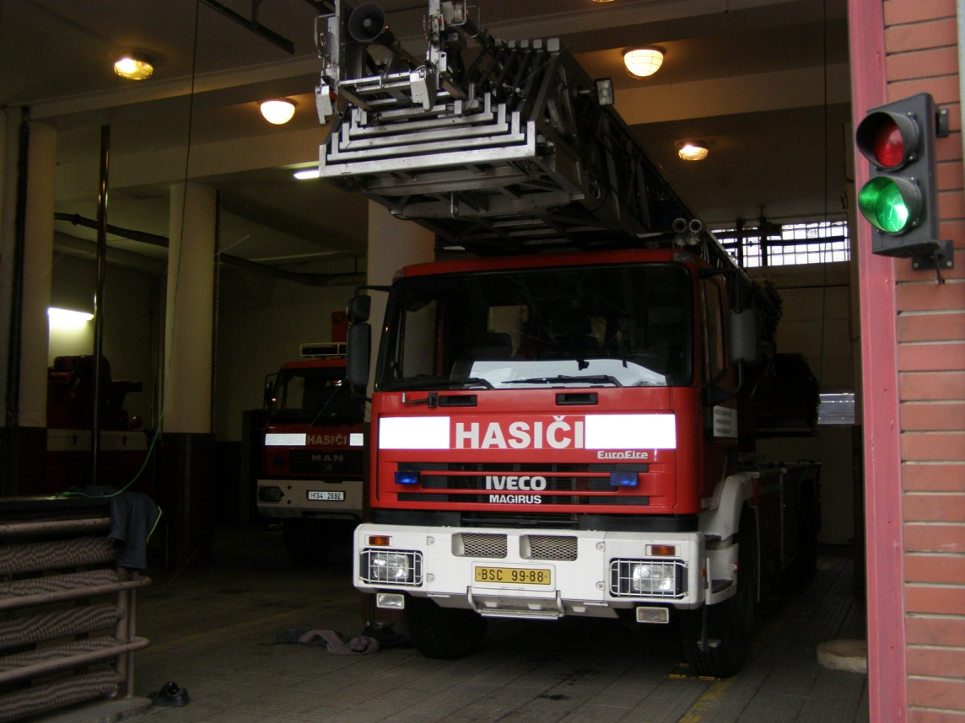
linka 150
HZS ČR
Volejte v případě:
požáru
exploze
živelné pohromy
vyprošťování osob
technická havárie
Jak si zapamatovat 0
na konci čísla?
Nula je
podobná
smotané hadici,
nebo rybníku.
Obr. 5 Vozidlo HZS Lidická

Slide 26
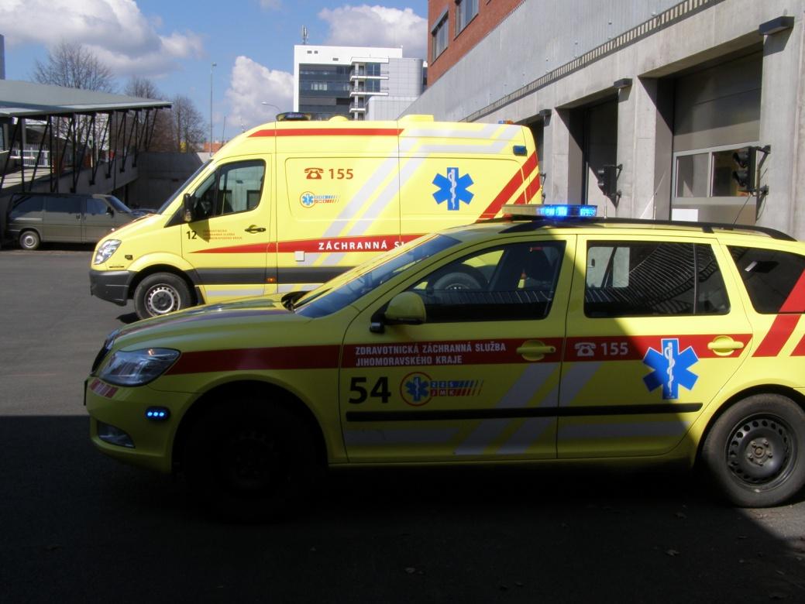
linka 155
ZZS ČR
Volejte v případě:
ohrožení života a zdraví osob
Jak si zapamatovat 5 na konci
čísla?
Pětka je
podobná
invalidnímu
vozíku.
Obr. 6 Vozidlo ZZS JMK Brno- Bohunice

Slide 27
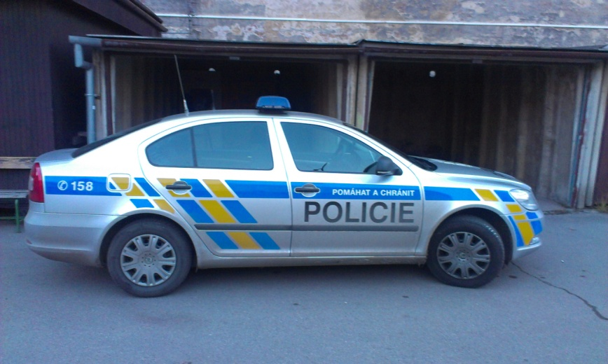
linka 158
Policie ČR
Volejte v případě:
násilí
krádeže
dopravní nehody
nalezení mrtvoly
nalezení podezřelého předmětu
Jak si zapamatovat 8
na konci čísla?
Osmička je
podobná
poutům.
Obr . 7 Policie ČR - Brno

Slide 28
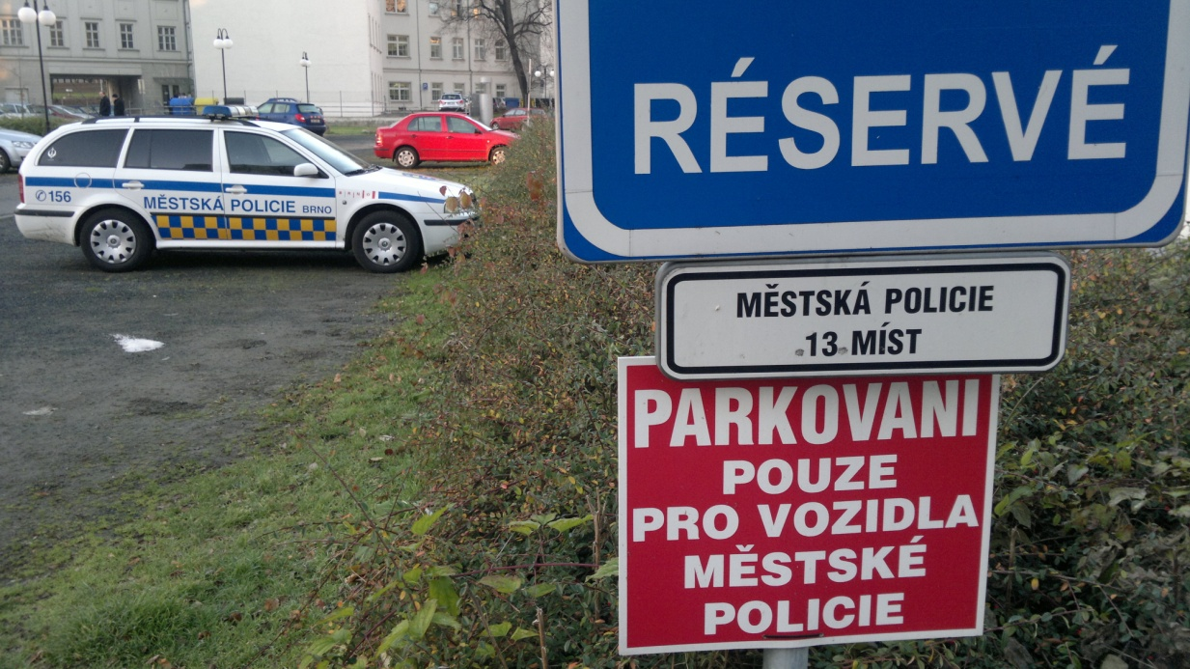
linka 156
Městská a Obecní policie
Volejte v případě:
vandalismu
drobné kriminality
pouze na území obce nebo města s Městskou nebo Obecní policií.
Obr. 8 MP Brno

Slide 29
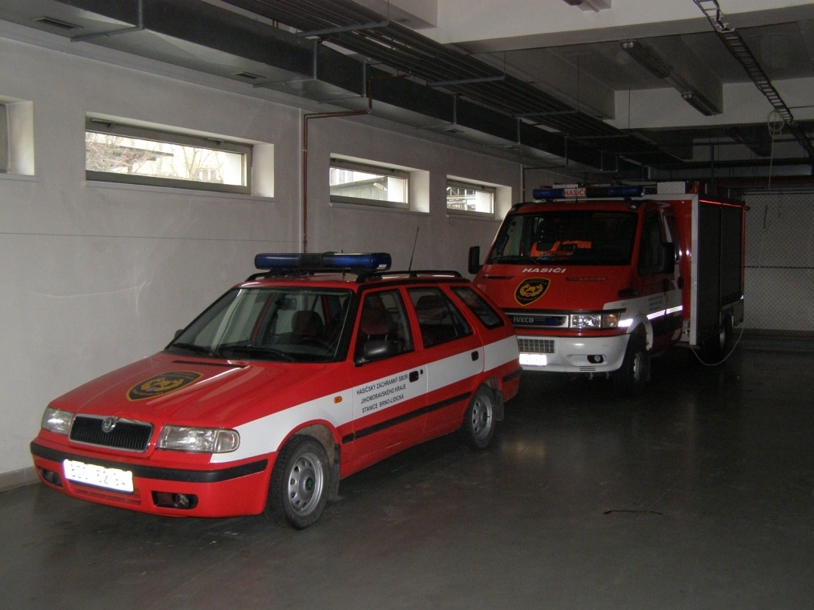
linka 112
jednotné evropské číslo tísňového volání
Volejte v případě:
při větší mimořádné události, kde je potřeba více složek IZS. Dovoláte se na kopis HZS (kopis = Krajské operační a informační středisko)
+ operátoři mluví více světovými jazyky
+ linka, která byla nejlepší v zátěžových testech při vícečetném volání
+ spojí vás s ostatními složkami IZS
- spojí vás, ale budete muset celou situaci popsat znova = zdržení
Obr. 9 Vozidla HZS JMK a stanici PS Lidická Brno

Slide 30
Jak správně volat na tísňové linky…
vždy zvolte to správné číslo
pokud si nevzpomenete přímo na číslo tísňové linky, kterou potřebujete, nevadí, přepojí vás, ale nezapomeňte že „hrajete s časem!“
než začnete volat, uklidněte se a zorientujte se, operátor bude potřebovat vaši plnou soustředěnost!
hovor ukončujte pouze s dovolením operátora tísňové linky a při příjezdu složky IZS!

Slide 31
Postup při komunikaci s operátorem tísňové linky
Než zavoláte na tísňové číslo, vždy dbejte na své bezpečí!!!
1. CO SE STALO…
popis události (srazila se 2 auta, hoří byt v panelového domu ve 3. poschodí…)
kolik osob je zraněných (je tu 1 osoba, která nedýchá; je tu více jak 10 zraněných…)
2. KDE SE TO STALO…
přesná adresa i s městem (pokud je např. volající z Blanska a vytočí číslo 150 – dovolá se do Brna na KOPIS = krajské operační a informační středisko)
nebo popis místa (operátorovi se zobrazí přibližná pozice toho, kde stojíte podle signálu, který přijímáte)
3. KDO VOLÁ…
jméno a kontakt na volajícího (nahlaste i svoje telefonní číslo z důvodu toho, že pokud voláte z blokovaného telefonu, nebo nejste v místě se signálním pokrytím, na centrále se zobrazí pouze váš IMEI)

Slide 32
Hasič – rytíř 21. stol.
https://www.youtube.com/watch?v=g0XCkCquXak
Černé ovce na silnici - Den s ... Hasiči
https://www.youtube.com/watch?v=EFU2qPPjtUs
Hasiči varují (video pro ZŠ)
https://www.youtube.com/watch?v=gjytGKlHPl0

Slide 33
Použitá literatura
LINHART, Petr. Ochrana člověka za mimořádných událostí: pro střední školy. 1. vyd. Praha: Fortuna, 2003, 93 s. ISBN 80-716-8869-X.
MARTÍNEK, Bohumír. Ochrana člověka za mimořádných událostí: příručka pro učitele základních a středních škol. Vyd. 2., opr. a rozš. Praha: Ministerstvo vnitra, generální ředitelství Hasičského záchranného sboru ČR, 2003, 119 s. ISBN 80-866-4008-6.
JIROUŠ, David. HASIČSKÝ ZÁCHRANNÝ SBOR JIHOMORAVSKÉHO KRAJE. Prezentace KOPIS HZS JmK. 2011.
KONEČNÝ, Rudolf. Živelné pohromy. [online]. HZS MORAVSKOSLEZSKÉHO KRAJE. [cit. 2013-12-01]. Dostupné z: www.hzscr.cz/soubor/5-zip.aspx
Česká republika. Zákon o integrovaném záchranném systému a o změně některých zákonů. In: Sbírka zákonů České republiky. 2000. Dostupné z: http://www.hzs-kvk.cz/ks/zakon239.pdf
HASIČSKÝ ZÁCHRANNÝ SBOR ČR. Integrovaný záchranný systém [online]. 2009 [cit. 2013-04-08]. Dostupné z: http://www.hzscr.cz/clanek/integrovany-zachranny-system.aspx
HASIČSKÝ ZÁCHRANNÝ SBOR JIHOMORAVSKÉHO KRAJE. Vaše cesty k bezpečí: aneb chytré blondýnky radí...[online]. Brno, 2011 [cit. 2013-03-09]. Dostupné z: http://www.firebrno.cz/uploads/blondynky/brozurka_blondynky_2010.pdf
Česká republika. Zákon o integrovaném záchranném systému a o změně některých zákonů. In: Sbírka zákonů České republiky. 2000. Dostupné z: http://www.hzs-kvk.cz/ks/zakon239.pdf

Slide 34
Fotografie
Autorské fotografie: Zuzana Coufalová (studentka PdF, KVZ), Š. Mikulka (Bruntál, profesionální hasič)
www.firebrno.cz
http://www.ordinaryangels.net
http://www.ioolb.cz/
http://www.gamepark.cz/ropna_havarie_v_mexickem_zalivu_376399.htm
http://www.novinky.cz/domaci/336067-pondelni-bourky-ukazaly-i-supercelu.html (Robin Duspara, Novinky)

